Slide 1
ГЛОБАЛЬНЫЙ, ПРОФЕССИОНАЛЬНЫЙ, ЭМОЦИОНАЛЬНЫЙ ИНТЕЛЛЕКТЫ
БИБЛИОТЕКА

Slide 2





Глобальный интеллект

Slide 3


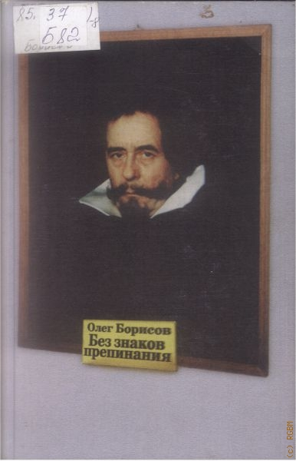


Профессиональный интеллект

Slide 4





Эмоциональный интеллект

